Slide 1

ỦY BAN NHÂN DÂN QUẬN LONG BIÊN
TRƯỜNG TIỂU HỌC ÁI MỘ B
MÔN: TOÁN
LỚP 2
BÀI: Luyện tập (trang 55)

Slide 2

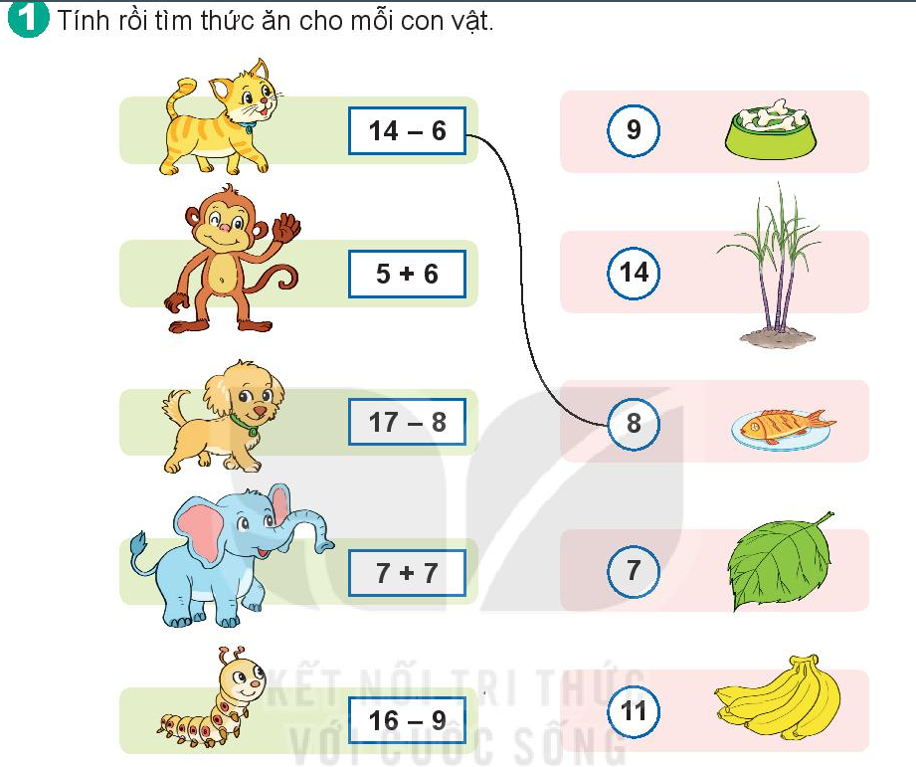

Slide 3
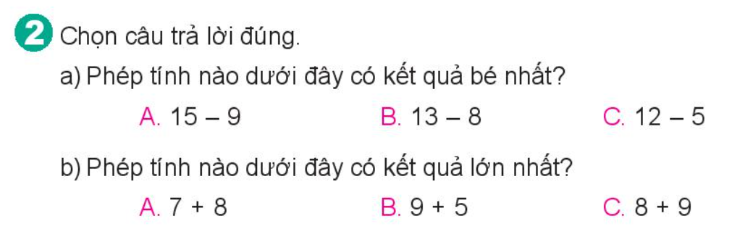

Slide 4
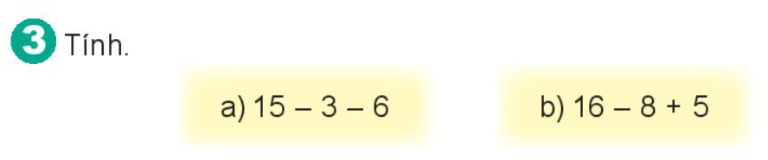
15 - 3 - 6 = 6
16 - 8 + 5 = 13

Slide 5
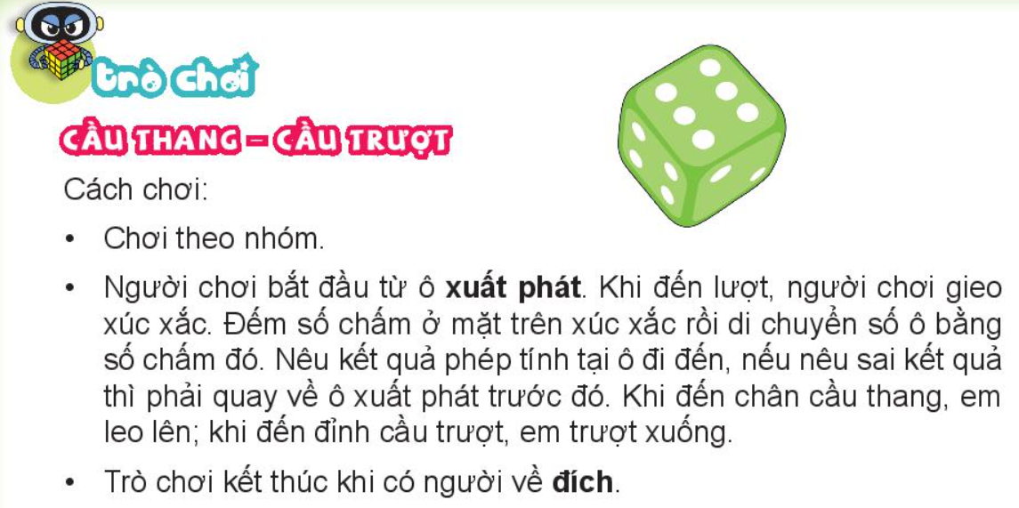

Slide 6
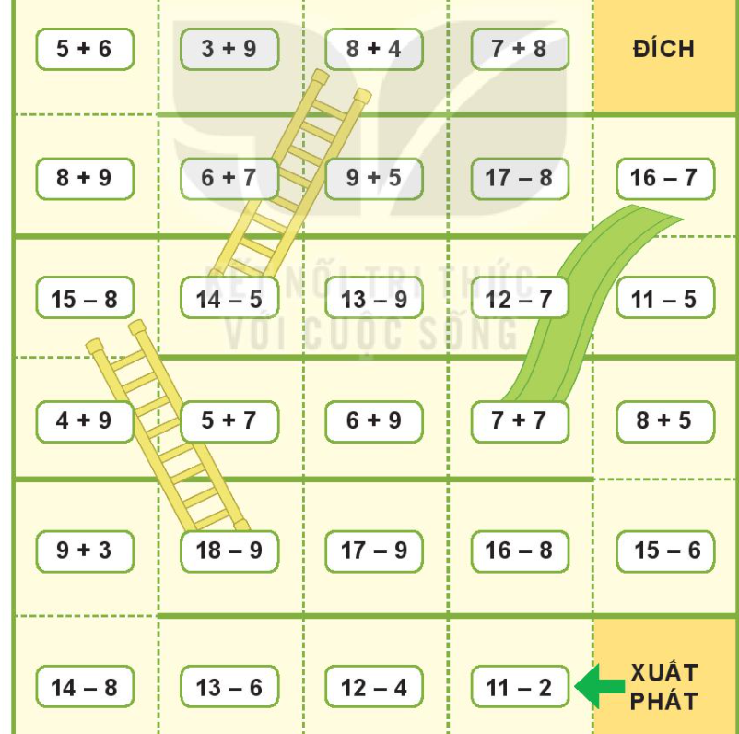

Slide 7

CHÀO TẠM BIỆT

